Slide 1
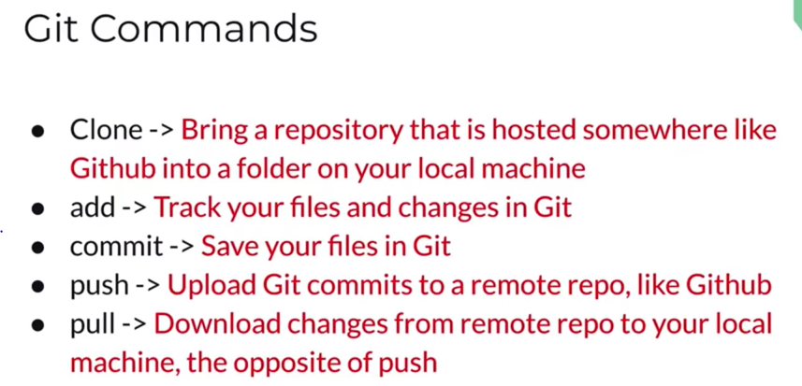
Forudsætning for Git-kurset
Git download
https://git-scm.com/download/win
https://www.youtube.com/watch?v=RGOj5yH7evk
Notes:
Denne præsentation angiver hvad eleven bør vide på forhånd.

Slide 2
Øvelse i Git
1. Opret dig som bruger: https://github.com/signup?source=login
2. Opret Git-katalog - hvor du gemmer din lokale kopi.
3. Installer Git GUI, CMD, Bash: https://git-scm.com/download/win
4. Du skal have givet adgang via ”Colaborators” i github for nedennævnte repo.
5. Clon - gå til dit nye Git-katalog (change directory):
git clone https://github.com/fals1212/JavaExample1
git remote add JavaExample1 https://github.com/fals1212/JavaExample1
git config --global user.email ”<din email-adr fra github>"
git config --global user.name ”<dit navn frsa github>”
6. Opret en ny txt-fil med dit navn.
git add --all
git commit -m "<navn> første ændring”
git pull
git push
7. Check ændring i https://github.com/fals1212/JavaExample1
Notes:
Bemærk at mit eksempel er baseret på fa@zbc.dk
Hvis du har et andet eksempel at arbejde med, så er det helt fint. Det er ligegyldigt om det er et java-eksempel eller blot et tekst-eksempel.

